Slide 1


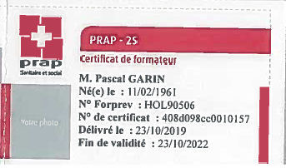

FP FS 0457v1 14 octobre 2021
Sensibilisation aux gestes qui sauvent en 30 minutes
Enjeu de la sensibilisation : Opération collective inter-entités et inter métier - Mise en pratique de la détection d’un arrêt cardiaque, l’alerte, le massage cardiaque et l’utilisation d’un défibrillateur et reprendre les gestes de secours et modes opératoires au sein de l’agence
Prérequis :
Tous les salariés doivent participer et sont autoriser à utiliser le défibrillateur des agences
Ces sessions doivent impérativement être animées par un formateur SST diplômé formateur
(formateur CCF parfait) et peut être accompagné par les SST de l’agence : idéalement 2 formateur pour
des sessions de 10 personnes ou 3 formateurs pour des sessions de 3 personnes
Idéalement avant la formation :
- Prérequis = Avoir fait un état des formateurs SST de l’agence et profiter de cette réunion pour informer dans la foulée des règles de secours à personne adaptée à chaque agence
Etape et supports pour animer cette action dans vos agences
1/Trouver une salle suffisamment grande ou faire cela dans le hall d’accueil permettant de mettre en place les tapis et mini Anne (tables amovibles)
2/ Réserver ou acheter le matériel d’animation
- Réserver le matériel disponible de la région : 20 Mini Anne + 20 Tapis et renvoyer le matériel dès la semaine suivante.
- Prévoir un vidéoprojecteur pour passer le support PPT
3/ Réserver les disponibilités des animateurs formation ‘Formateurs SST’ (CCF formation CHUBB) + trouver 1 à 2 formateurs complémentaires (pouvant être des SST d’agence) : 2 à 3 animateurs selon le nombre de stagiaires par session à former.
4/ Préparer une invitation stimulante pour faire venir les équipes aux sessions de formation et choisir la journée la plus appropriée / télétravail, voire autoriser les personnes à bouger cette semaine là leur journée de télétravail cf pack organisation

Slide 2
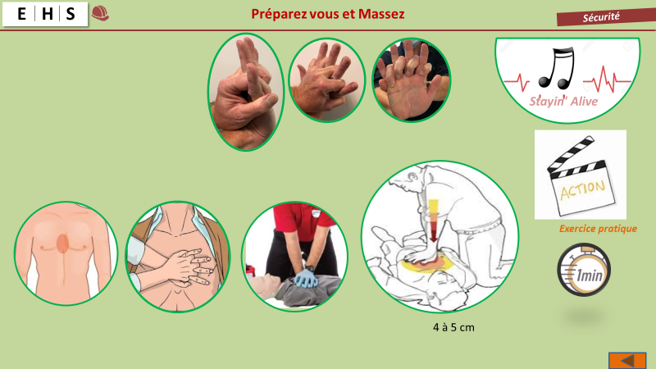
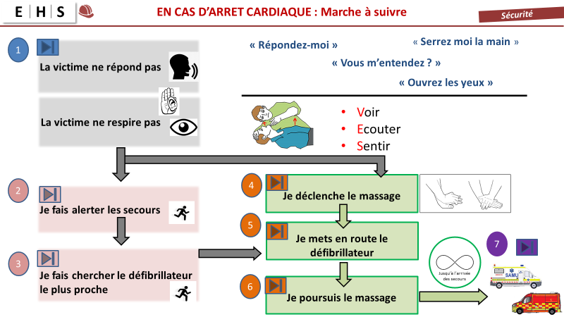
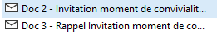
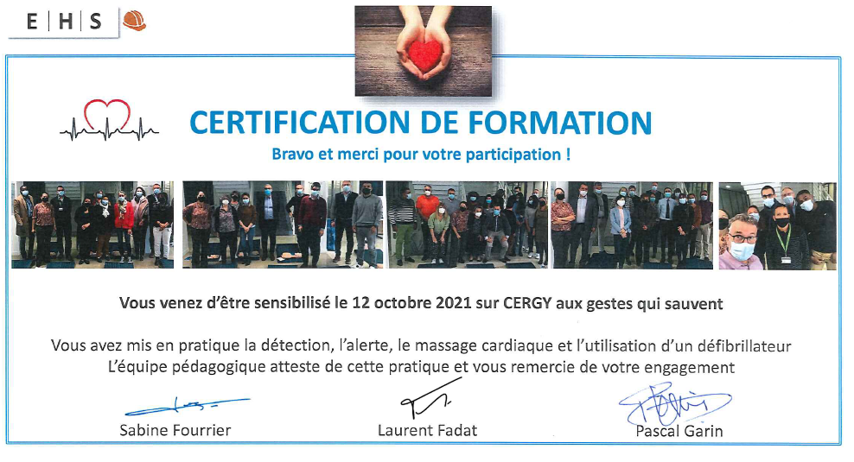
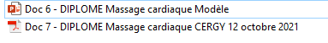
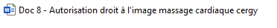
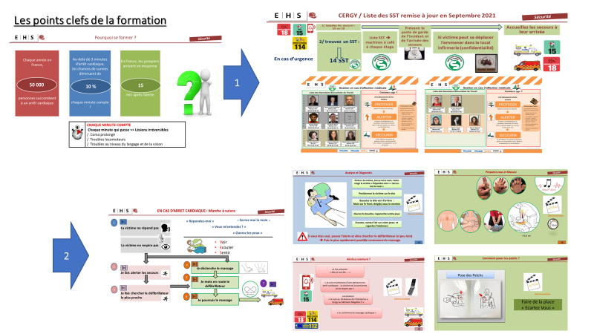
FP FS 0457v1 14 octobre 2021
5/ 2h de réunion pour s’approprier le support de formation – 1 semaine avant la session de formation : Revoir le support vidéo proposé entre les 2 ou 3 animateurs et vous répartir les rôles + visualiser le support vidéo sur les séquences clefs de l’animation
6/ Envoyer une invitation 2 semaines avant l’évènement
+ lien vers l’inscription sur un fichier excel teams
7/ Relance la semaine précédente avec le lien vers le fichier teams
8/ Faire signer la feuille de présence
9/ Prendre des photos ou vidéos de l’évènement afin de le partager ensuite + prenez une photo de chaque groupe formé pour le mettre sur le diplôme
10/ Si vous voulez exploiter les images de cet évènement n’oubliez pas de faire signer le droit à l’image : modèle joint
11/ Faire une enquête satisfaction et communiquer les résultats aux participants + synthèse sur une page de la session

Slide 3
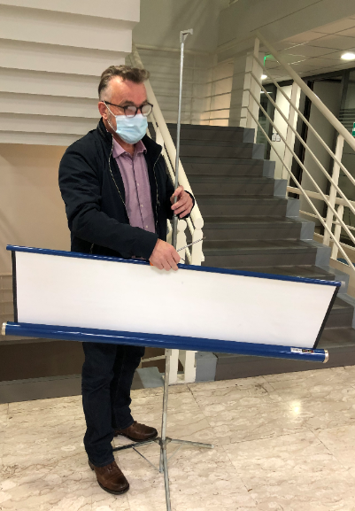
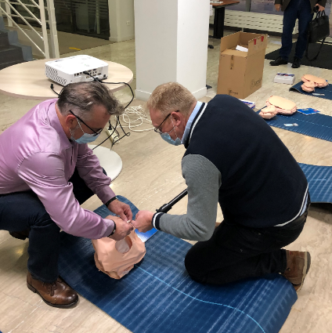
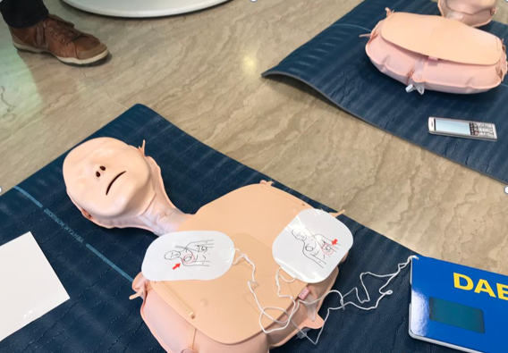
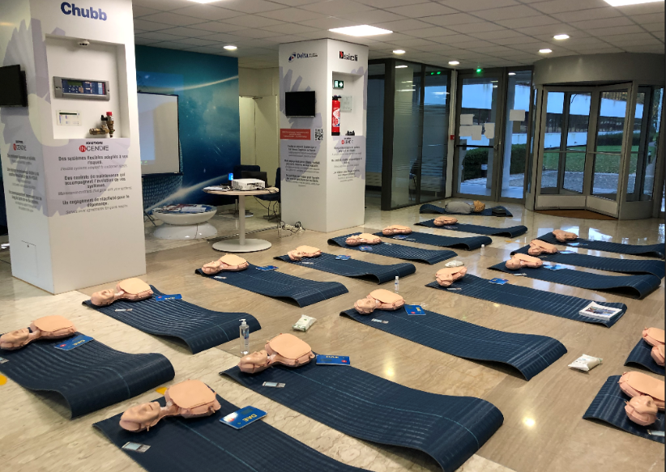
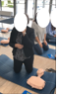
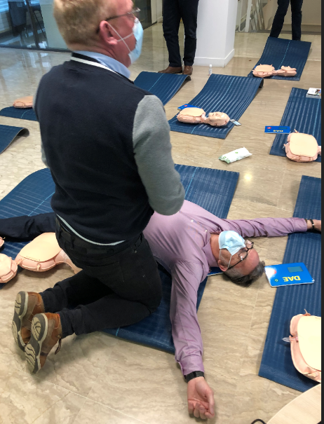
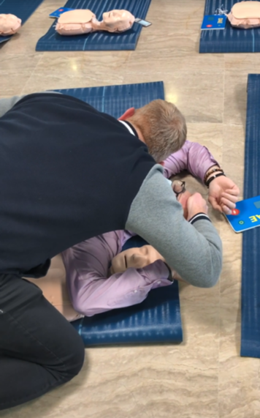
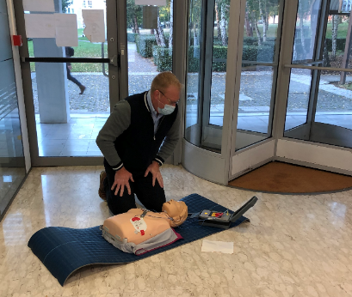
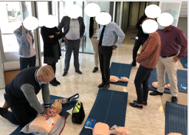
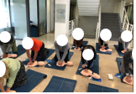
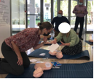
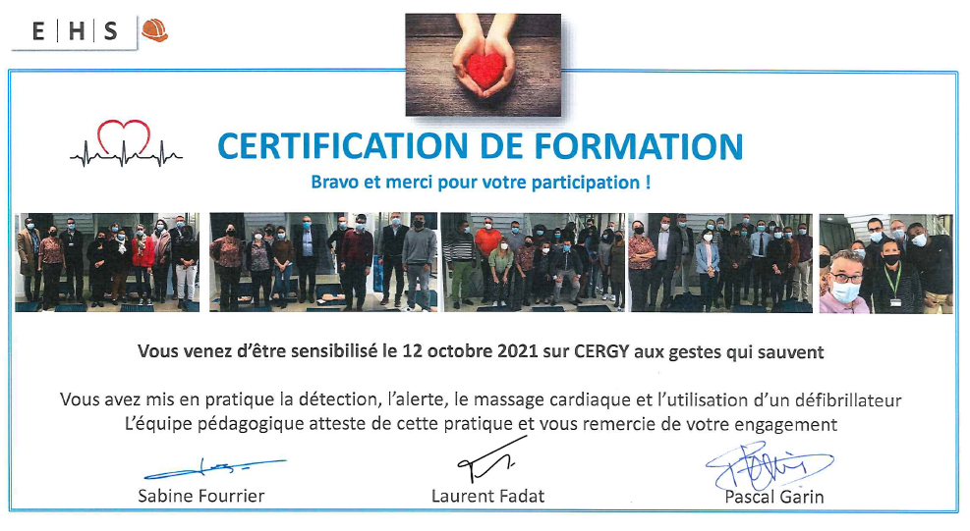
FP FS 0457v1 14 octobre 2021
Animation en image
Préparation de la salle : installation des tapis et gonflage des mini Anne (pas à la bouche – covid !) + projecteur -> même à l’ancienne cela fonctionne très bien (vidéo et écran)
Cas pratiques :
1/ Simulation d’un malaise cardiaque (chute en direct d’un formateur) et réalisation de l’ensemble des séquences que nous verrons ensuite en détail (alerte, défibrillateur et démarrage du massage par le formateur CCF
2/ Exercice d’alerte avec le téléphone simulation avec l’un des stagiaires
3/ Massage cardiaque 2 x 1 minute par les apprenants et accompagnement aux bons gestes par les formateurs
➔En fin de session prendre une photo pour sortir un diplôme global de l’a journée

Slide 4
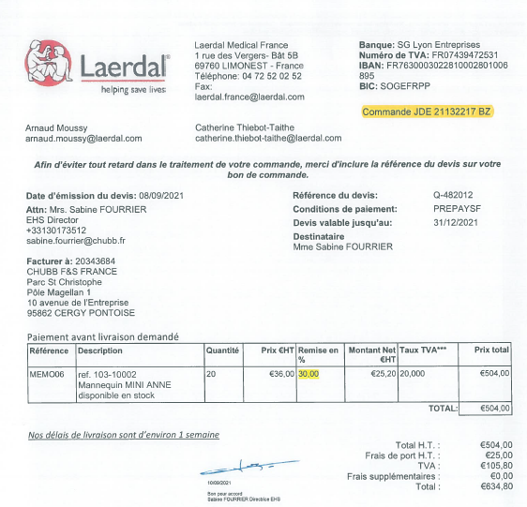
FP FS 0457v1 14 octobre 2021
Commande de mini Anne / budget agence

